Slide 1

e-SIPASI
(elektronik-Partisipasi Regulasi)
DIT. PERATURAN PERUNDANG-UNDANGAN
2017

Slide 2




TUGAS DAN FUNGSI DIT.PPU
2
Penyusunan Regulasi
Sosialisasi
Monitoring dan Evaluasi

Slide 3
LATAR BELAKANG
Asas keterbukaan: Sesuai ketentuan dalam pasal 5 huruf g Undang-Undang Nomor 12 Tahun 2011.
Landasan sosiologis: pembentukan peraturan perundang-undangan harus memenuhi kebutuhan hukum masyarakat.
Perka BKN Nomor 14 Tahun 2016 (Perka RIA): pembentukan Perka BKN harus memperhitungkan efektivitas di dalam masyarakat.
Pemanfaatan TI dalam pembentukan peraturan perundang-undangan untuk mendapatkan partisipasi masyarakat secara optimal.
Penetapan berbagai Peraturan Pemerintah turunan dari Undang-Undang Nomor 5 Tahun 2014 menuntut kesiapan BKN dalam Pembentukan Peraturan Pelaksanaannya.

Slide 4





KONDISI SAAT INI
PERENCANAAN
PEMBAHASAN TEKNIS
PARTISIPASI PUBLIK
PENGUNDANGAN

Slide 5

RANCANGAN INOVASI
Membangun suatu aplikasi yang bersifat elektronik dimana masyarakat, kementerian/ lembaga, atau para pihak yang terkait dapat menyampaikan partisipasinya secara online.
YOUR FUTURE
YOUR VOICE

Slide 6

BENTUK e-SIPASI
Masyarakat dapat memberikan masukan, saran, dan pendapat terhadap rancangan Peraturan Kepala Badan Kepegawaian Negara yang telah disiapkan sekaligus sebagai Uji Publik.
Masyarakat dapat mengusulkan rencana perubahan Perka BKN yang dianggap sudah tidak sesuai dengan kebutuhan; atau
Masyarakat dapat mengusulkan suatu pengaturan baru terhadap kekosongan hukum di bidang kepegawaian.

Slide 7
BENTUK e-SIPASI [2]
Sistem ini dapat mengetahui jumlah partisipan.
Partisipasi melalui aplikasi ini dapat terbuka untuk seluruh masyarakat (Akademisi/LSM/dan Lainnya) atau khusus untuk pegawai ASN
Terdapat fitur feedback/tanggapan terhadap usulan yang masuk.
Terdapat batas waktu penyampaian partisipasi.

Slide 8
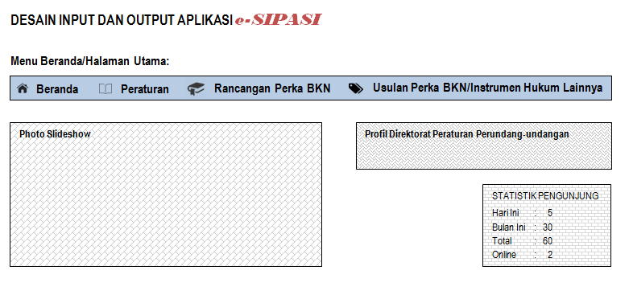
MENU BERANDA

Slide 9
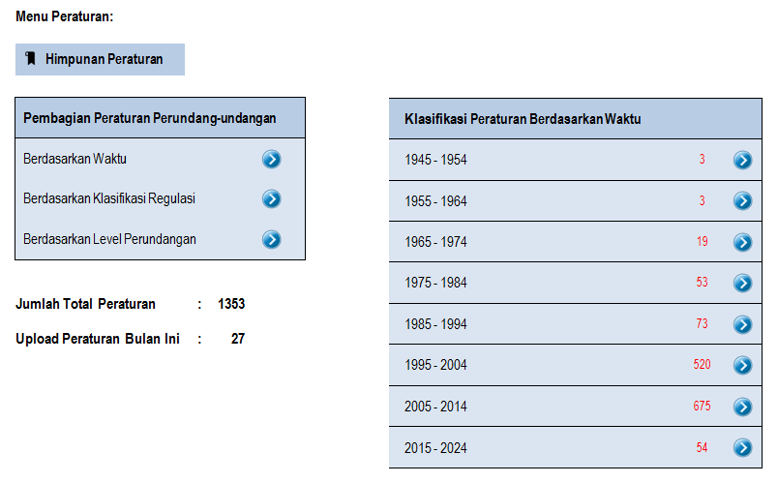
I. MENU PERATURAN

Slide 10
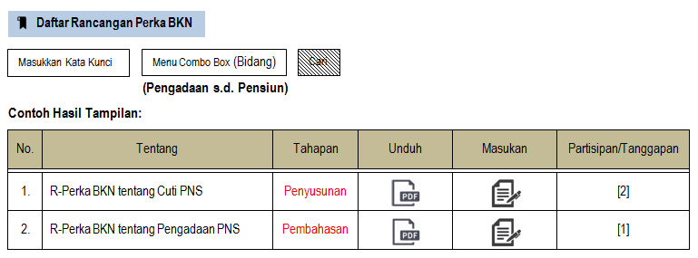
II. MENU RANCANGAN PERKA BKN

Slide 11
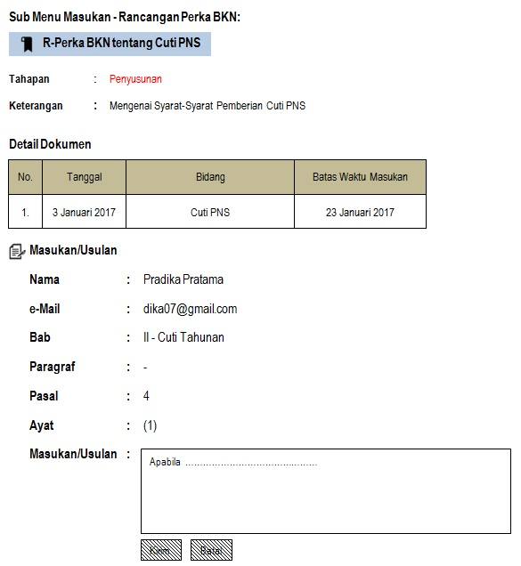

Slide 12
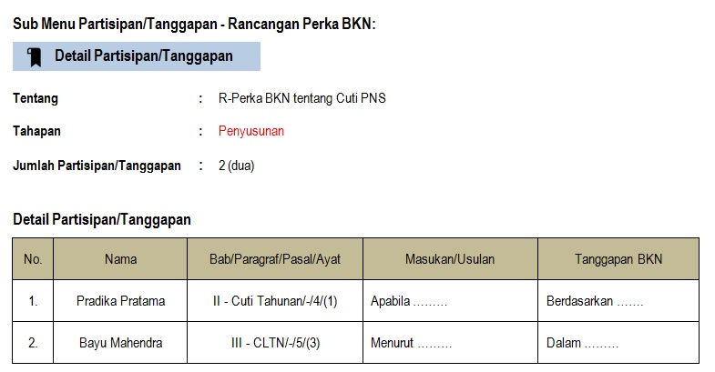

Slide 13
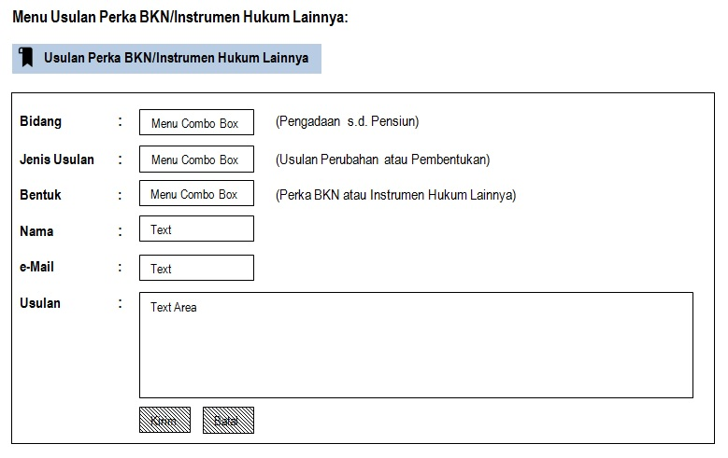
III. MENU USULAN PERKA BKN/INSTRUMEN HUKUM LAINNYA

Slide 14
RENCANA WAKTU DAN ANGGARAN
Aplikasi e-SIPASI direncanakan selesai dibuat dalam jangka waktu 3 (tiga) bulan.
Sumber Anggaran berasal dari POK Direktorat Peraturan Perundang-undangan.

Slide 15


TERIMA KASIH

